Slide 1


面向对象程序设计导论（Java）
阮树骅
E-mail: ruanshuhua@scu.edu.cn
Cell-p and WeChat: 13708090854

Slide 2

CONTENTS
上节回顾
HelloWorld详解
Java基础语法
课堂实践

Slide 3
CONTENTS
本节目录
面向对象与面向过程
面向对象的三大特征
包/类的使用
对象的创建及使用
常用类：String/Random/Scanner
UML类图
课堂实践

Slide 4
面向对象与面向过程

Slide 5
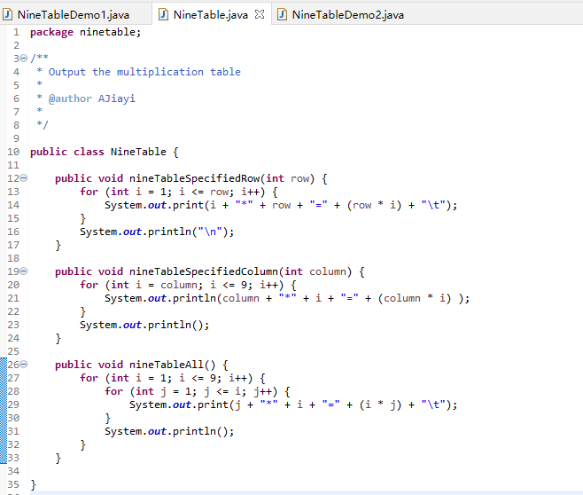
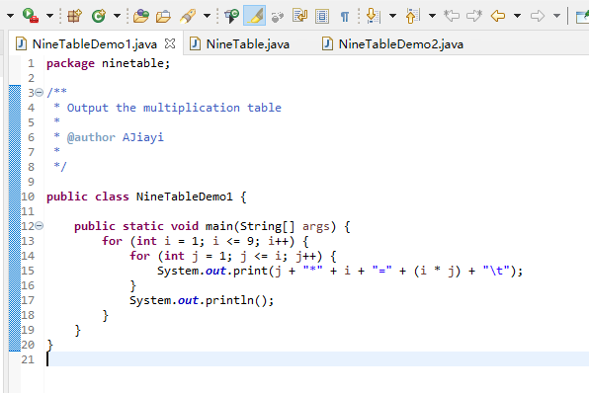
面向对象与面向过程
面向过程：明确的流程
面向对象：通过对象交互实现
SCU_ 314064030 面向对象程序设计导论 © Shuhua Ruan

Slide 6
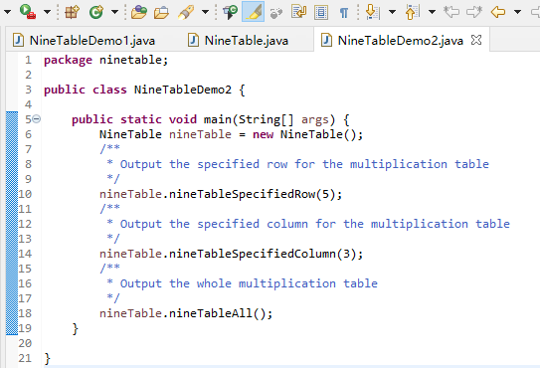
面向对象与面向过程
面向过程：明确的流程
面向对象：通过对象交互实现
SCU_ 314064030 面向对象程序设计导论 © Shuhua Ruan

Slide 7
面向对象的三大特征

Slide 8
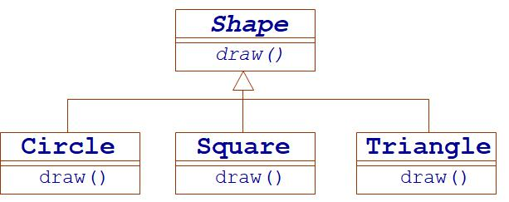
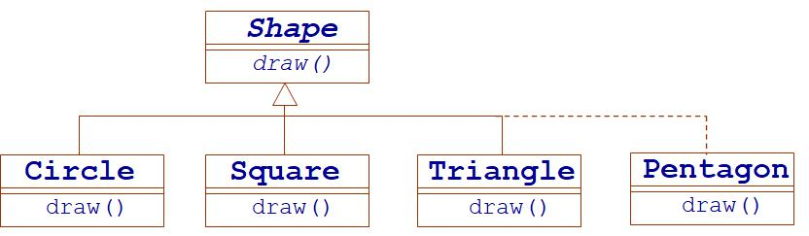
面向对象的三大特征
封装性：隐藏复杂性，不关心内部实现，是OOP的基本特征
用“类”封装，数据和操作在一起
继承性：表达现实世界本质特征，对象间is-a关系，是OOP的本质特征
多态性：表达现实世界多样性，一个名字具有多重含义，是OOP的最显著特征
方法重写（Override，外壳不变）和方法重载（ Overload，参数和返回值表达独立性）
SCU_ 314064030 面向对象程序设计导论 © Shuhua Ruan

Slide 9
包/类的使用

Slide 10
包/类的使用
包的概念
类库(class library)：提供服务的多组类簇，比如关于数学的、网络的、数据库的、输入输出的等等；
提供某类服务的类簇可以自己开发，也可以引入第三方的；
Java平台的标准类库，通常称为 Java API;
Java平台标准类库中的类按“包”管理，每个类属于一个具体的类簇 —— 包；
例如：System 和 String 都属于“ java.lang”包
Java 平台标准类库是按包分组的，推荐我们自己写的类也按包分组。
类太多？
杂物太多？
包
收纳箱
SCU_ 314064030 面向对象程序设计导论 © Shuhua Ruan

Slide 11
包/类的使用
包的概念
序号 | 包名称 | 职责或服务
1 | java.lang | 基本包，自动导入
2 | java.lang.reflect | 反射机制包，获取类的信息
3 | java.util | 工具包
4 | java.text | 文本处理类库
5 | java.sql | 数据库操作包
6 | java.net | 网络编程包
7 | java.io | 输入、输出处理包
8 | java.awt | 图形用户界面包→重量级组件包
9 | javax.swing | 图形用户界面包→轻量级组件包
SCU_ 314064030 面向对象程序设计导论 © Shuhua Ruan

Slide 12
包/类的使用
包/类的使用方法：
import 导入程序中要用的包和类
两种方式：
import java.util.Scanner;
Import java.util.*
仅使用其中一个类，指出类名；
使用两个及以上的类，用 *;
两种方式开销相同。
SCU_ 314064030 面向对象程序设计导论 © Shuhua Ruan

Slide 13
API 文档查阅
Java SE & JDK 15 API 在线(英文):
https://docs.oracle.com/en/java/javase/15/docs/api/index.html
SCU_ 314064030 面向对象程序设计导论 © Shuhua Ruan
Notes:
https://cloud.tencent.com/developer/article/1530169 JDK 13 新特性一览

Slide 14
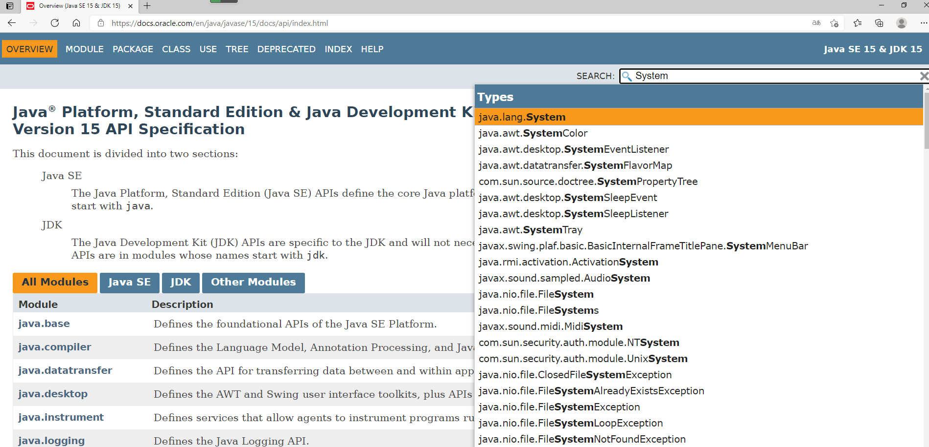
API 文档查阅
SCU_ 314064030 面向对象程序设计导论 © Shuhua Ruan

Slide 15
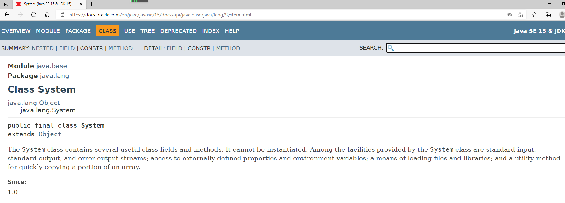
API 文档查阅
SCU_ 314064030 面向对象程序设计导论 © Shuhua Ruan

Slide 16
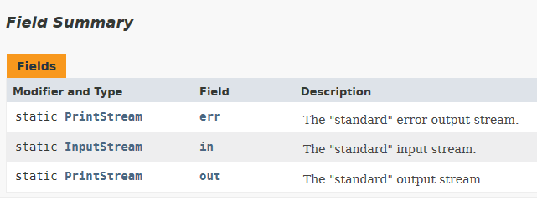
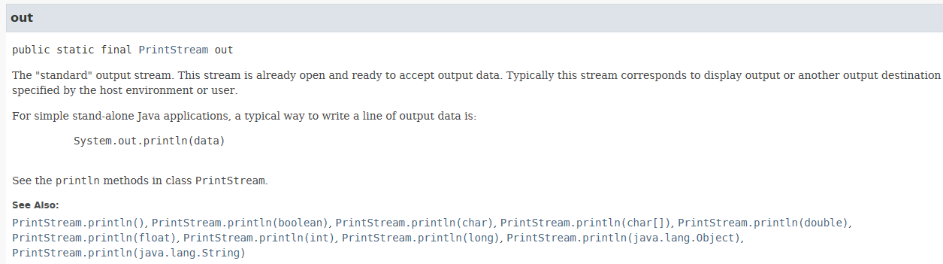
API 文档查阅
SCU_ 314064030 面向对象程序设计导论 © Shuhua Ruan

Slide 17
API 文档查阅
JDK API文档：为用户列出了全部类及相关的操作方法及说明。
在java.lang包中提供了程序设计的基础类：
String——有关字符串的操作
Math——包含用于执行基本数学运算的方法（如指数、对数、平方根和三角函数）。
System——包含输入、输出的方法。
Throwable——是 Java 语言中所有错误或异常的超类（Error 和 Exception）
SCU_ 314064030 面向对象程序设计导论 © Shuhua Ruan

Slide 18
对象的创建及使用

Slide 19
对象的创建及使用
对象的声明
int num; //基本数据类型，不是一个对象，是一个“基本数据类型值”
String name; //引用数据类型，面向“对象”的 —— 数据和数据操作在一起
变量名可以代表一个基本数据类型值或者一个对象
声明的变量并不包含任何数据，即声明时变量未被初始化的。
num
-
对象变量保存的不是对象本身，
而是保存该对象的引用地址
name
-
SCU_ 314064030 面向对象程序设计导论 © Shuhua Ruan

Slide 20
对象的创建及使用
对象的实例化
num = 42;
name = new String(“James Jack”)
String city = “ChengDu”
使用 new 运算符创建一个新的对象，
将调用类的构造方法(constructor)初始化新对象
构造方法是类的一种特殊方法，方法名与类名相同。
num
42
name
(“James Jack”)
0x11223344
0x11223344
SCU_ 314064030 面向对象程序设计导论 © Shuhua Ruan

Slide 21
对象的创建及使用
对象的使用
String name =“ChengDu”
int count = name.length()
String uper_str = name.toUpperCase()
“.”运算符来引用它的属性/方法
SCU_ 314064030 面向对象程序设计导论 © Shuhua Ruan

Slide 22
对象的创建及使用
对象的别名
int num1 = 5;
int num2 = 12;
num2 = num1;
num1
5
num1
5
num2
num2
12
5
SCU_ 314064030 面向对象程序设计导论 © Shuhua Ruan

Slide 23
对象的创建及使用
对象的别名
String city1 = “ChongQing”;
String city2 = “ChengDu”;
city2 = city1;
“ChongQing”
0x11223344
“ChongQing”
0x11223344
city1
0x11223344
city1
0x11223344
city2
city2
0x23443344
0x11223344
0x23443344
“ChengDu”
“ChengDu”
0x23443344
SCU_ 314064030 面向对象程序设计导论 © Shuhua Ruan
Notes:
Java 会自动执行垃圾回收操作

Slide 24
常用类的使用

Slide 25
常用类的使用
String
String类对象的创建方式有两种
静态方式——采用直接赋值方法
String str = "abc";
动态方式——使用new动态分配内存空间
String str = new String("abc");
SCU_ 314064030 面向对象程序设计导论 © Shuhua Ruan

Slide 26
常用类的使用
String类中常用方法
 | 方法定义 | 类型 | 描述
1 | public String(String original) | 构造 | 与参数对象序列相同的字符串对象
2 | public String(char[] value) | 构造 | 直接将一个字符数组变为一个字符串
3 | public String(char[] value,int offset,int count) | 构造 | 将指定范围的字符数组变为字符串
4 | public String(byte[] bytes) | 构造 | 将一个byte数组全部变为字符串
5 | public char[] toCharArray() | 普通 | 将一个字符串变为字符数组
6 | public char charAt(int index) | 普通 | 从一个字符串中取出指定位置的字符
7 | public byte[] getBytes() | 普通 | 将一个字符串变为byte数组
8 | public int length() | 普通 | 取得字符串长度
9 | public int indexOf(String str) | 普通 | 从头开始查找指定的字符串位置
10 | public int indexOf(String str,int fromIndex) | 普通 | 从指定位置开始查找指定的字符串位置
SCU_ 314064030 面向对象程序设计导论 © Shuhua Ruan

Slide 27
常用类的使用
String类中常用方法
 | 方法定义 | 类型 | 描述
11 | public String trim( ) | 普通 | 清除左、右两端的空格
12 | public String substring(int beginIndex) | 普通 | 从指定位置开始，一直取到尾进行字符串的截取
13 | public String substring(int begin,int end) | 普通 | 截取指定范围的字符串，开始点和结束点
14 | public String[] split(String regex) | 普通 | 按照指定的字符串对字符串进行拆分*
15 | public String toUpperCase() | 普通 | 将一个字符串全部变为大写字母
16 | public String toLowerCase() | 普通 | 将一个字符串全部变为小写字母
17 | public boolean startsWith(String prefix) | 普通 | 判断是否以指定的字符串开头
18 | public boolean endsWith(String suffix) | 普通 | 判断是否以指定的字符串结尾
19 | public boolean equals(String str) | 普通 | 判断两个字符串内容是否相等
20 | public boolean equalsIgnoreCase(String str) | 普通 | 不区分大小写比较两个字符串是否相等
21 | public String replaceAll(String regex,String replacement) | 普通 | 字符串替换*
SCU_ 314064030 面向对象程序设计导论 © Shuhua Ruan

Slide 28
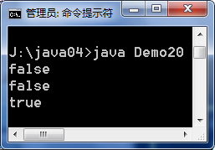
常用类的使用
String举例
public class Demo20{ //读程序，观察输出的结果
public static void main(String args[]){
String s1 = "ABC" ;
String s2 = new String("ABC");
String s3 = "ABC";
System.out.println(s1 == s2) ;
System.out.println(s2 == s3) ;
System.out.println(s1 == s3) ;
}
}
“==”是用来进行数值或
内存地址比较的。
SCU_ 314064030 面向对象程序设计导论 © Shuhua Ruan

Slide 29
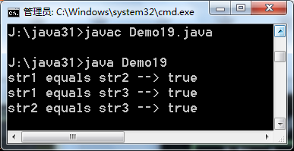
常用类的使用
String举例
public class Demo19{
public static void main(String args[]){
String str1 = "hello" ; // 直接赋值
String str2 = new String(“hello”) ; // 通过new创建并赋值
String str3 = str2 ; // 传递引用
System.out.println(str1.equals(str2)) ;
System.out.println(str1.equals(str3)) ;
System.out.println(str2.equals(str3)) ;
}
}
SCU_ 314064030 面向对象程序设计导论 © Shuhua Ruan

Slide 30
常用类的使用
String小结
1. String类在Java中较为特殊，String可以使用直接赋值的方式实例化，也可以通过构造方法进行实例化。
2. 在String中比较字符串内容时需要使用 equals( )方法，而“==”比较的只是两个字符串的堆内存地址值。
3. 字符串的内容一旦声明则不可改变，改变的是引用变量指向的堆内存地址。
SCU_ 314064030 面向对象程序设计导论 © Shuhua Ruan

Slide 31
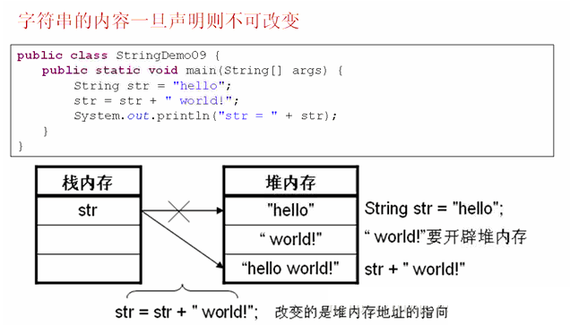
常用类的使用
String小结
1. String类在Java中较为特殊，String可以使用直接赋值的方式实例化，也可以通过构造方法进行实例化。
2. 在String中比较字符串内容时需要使用 equals( )方法，而“==”比较的只是两个字符串的堆内存地址值。
3. 字符串的内容一旦声明则不可改变，改变的是引用变量指向的堆内存地址。
SCU_ 314064030 面向对象程序设计导论 © Shuhua Ruan

Slide 32
常用类的使用
Random 类
Random 类产生随机数
Import java.util.Random
方法
Random() //构造方法：创建一个新的伪随机数生成器
float nextFloat() //返回一个分布在[0.0,1.0]区间的浮点随机数
int nextInt() //返回一个整型随机数，取值在整个 int 型区间
int nextInt(int num) 返回一个整型随机数，取值在0~(num-1) 区间
SCU_ 314064030 面向对象程序设计导论 © Shuhua Ruan

Slide 33
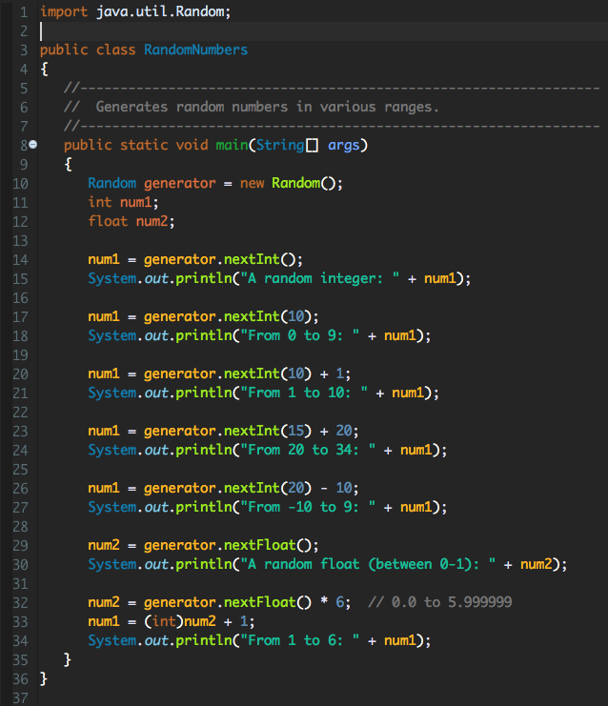
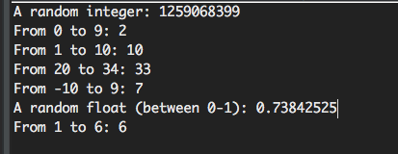
常用类的使用
Random 示例
SCU_ 314064030 面向对象程序设计导论 © Shuhua Ruan

Slide 34
常用类的使用
Scanner 类
在Java中，基于命令行的程序可以使用多种方式与用户交互。
命令行交互方法举例：
①通过命令行参数args
args是一个String[]类型的数组，它可以包含多个字符串对象，
args数组的长度和内容在java命令行中决定。
执行程序格式: java 类名称 参数1 参数2 …
SCU_ 314064030 面向对象程序设计导论 © Shuhua Ruan

Slide 35
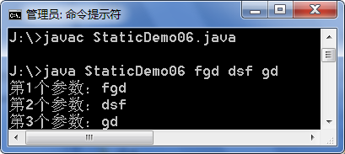
常用类的使用
public class StaticDemo06{
public static void main(String args[]){
for(int i = 0; i < args.length; i ++){ // 循环输出在命令行输入的参数
System.out.println("第"+(i+1)+"个参数：" + args[i]) ;
} //读程序，运行程序，观察输出结果
}
}
args:
args[0]
args[1]
args[2]
SCU_ 314064030 面向对象程序设计导论 © Shuhua Ruan
35

Slide 36
常用类的使用
public class StaticDemo05{
public static void main(String args[]){
if ( args.length! = 3 ) {
System.out.println("参数个数必须是3个，否则程序退出") ;
System.exit(1) ; // 直接退出此程序
}
for(int i = 0; i < args.length; i ++){ // 循环输出输入的参数
System.out.println("第"+(i+1)+"个参数：" + args[i]) ;
}
} //读程序，运行程序，观察输出结果
}
SCU_ 314064030 面向对象程序设计导论 © Shuhua Ruan
36

Slide 37
常用类的使用
Scanner 类
在Java中，基于命令行的程序可以使用多种方式与用户交互。
命令行交互方法举例：
①通过命令行参数args
args是一个String[]类型的数组，它可以包含多个字符串对象，
args数组的长度和内容在java命令行中决定。
②通过Scanner类，在程序运行过程中读取键盘输入的数据。
SCU_ 314064030 面向对象程序设计导论 © Shuhua Ruan

Slide 38
常用类的使用
import java.util.*;
public class ScannerDemo {
public static void main(String[] args) {//从键盘输入数据
Scanner scan1 = new Scanner( System.in ); //声明并创建Scanner对象 System.out.print("请输入String类数据：");
String str = scan1.next();//获取键盘输入的String类型的对象
System.out.println(str);
System.out.print("请输入int型数据：");
int i = scan1.nextInt(); //获取键盘输入的String对象的int值
System.out.println(i);
System.out.print("请输入float型数据：");
float f = scan1.nextFloat(); //获取键盘输入的String对象的float值
System.out.println(f);
}
}
SCU_ 314064030 面向对象程序设计导论 © Shuhua Ruan

Slide 39
UML类图

Slide 40
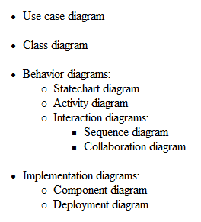
UML类图
UML：统一建模语言（Unified Modeling Language的缩写）
UML规范里有各种图表，表达软件系统的可视化蓝图
用例图：从用户角度描述软件系统功能
类图：系统静态结构图，展示类的内部及类间关系
行为图：诸如状态图、活动图、序列图、协作图等
实现图：诸如组件图、部署图等
SCU_314064030 面向对象程序设计导论 © Shuhua Ruan

Slide 41
UML类图
UML类图：软件系统静态结构图，展示类的内部及类间关系
类的内部，由三部分组成：
类名
属性
方法
注意属性和方法的访问控制
- private
+ public
# protected
注意属性和方法的表达顺序，以及所有名字的大小写规范
NameClass
-attribute1 : Type -attribute2 : Type
+method1(param1 : Type, param2 : Type) : Type +method2(param1 : Type, param2 : Type) : Type
SCU_314064030 面向对象程序设计导论 © Shuhua Ruan

Slide 42
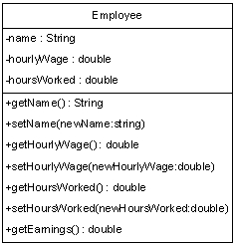
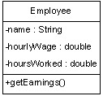
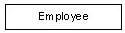
UML类图
UML类图对类的内部简化表达示例：最简的形式只保留类名
SCU_314064030 面向对象程序设计导论 © Shuhua Ruan

Slide 43
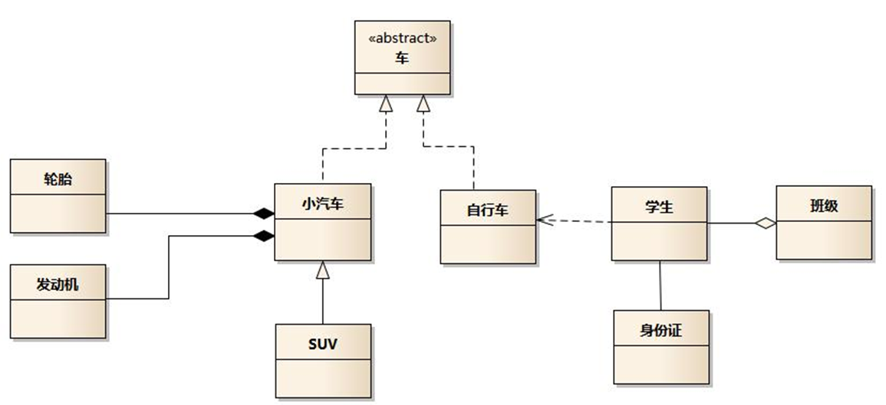
UML类图
UML类图：软件系统静态结构图，展示类的内部及类间关系
类间关系：泛化/特殊化 = 实现 > 组合 > 聚合 > 关联 > 依赖 （关系由强到弱的顺序）
用多种带修饰箭头的虚、实线表示，表明类间信息传递以及使用服务的情况
UML类图示例
SCU_314064030 面向对象程序设计导论 © Shuhua Ruan

Slide 44
UML类图工具
Eclipse 插件：ObjectAid UML Explorer，可以自动生成类图
StarUML：http://staruml.io/，类图设计工具
类图设计小工具 violet.jar，资源可从群文件下载
各种类图设计Eclipse插件： PlantUML、 UML Designer、 AmaterasUML、Eclipse UML Generators
SCU_314064030 面向对象程序设计导论 © Shuhua Ruan

Slide 45
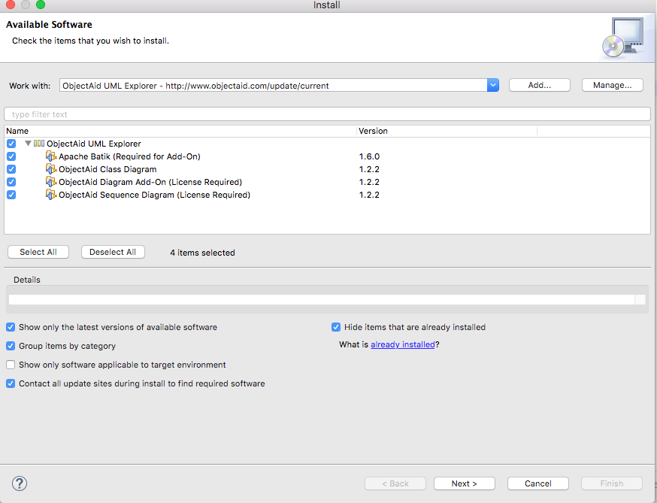
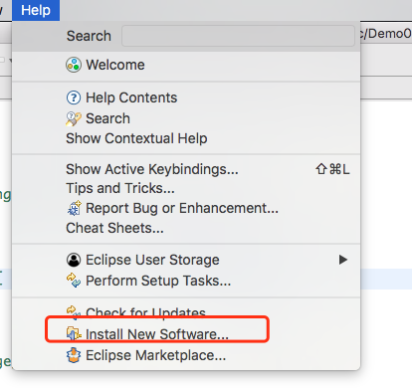
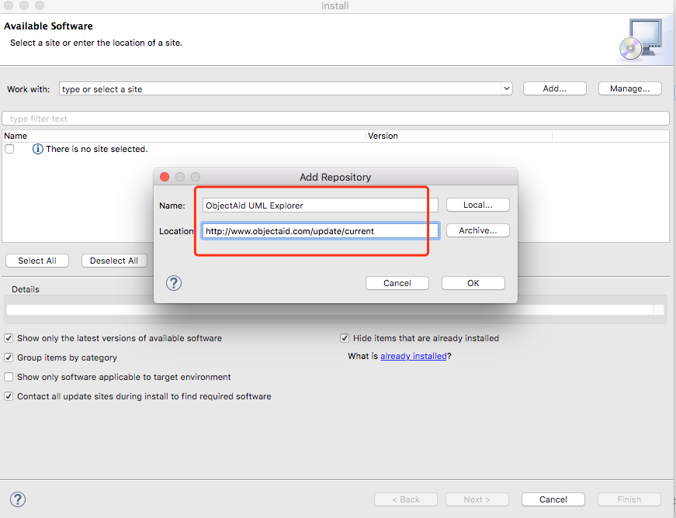
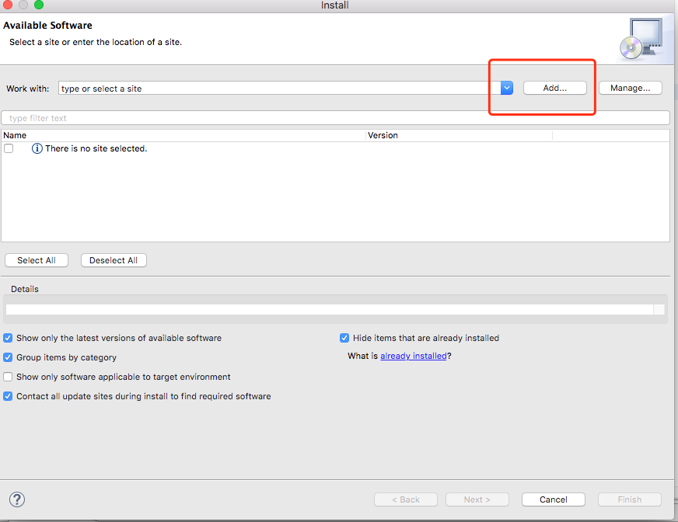
UML类图工具
Eclipse 插件：ObjectAid UML Explorer，可以自动生成类图
SCU_314064030 面向对象程序设计导论 © Shuhua Ruan

Slide 46
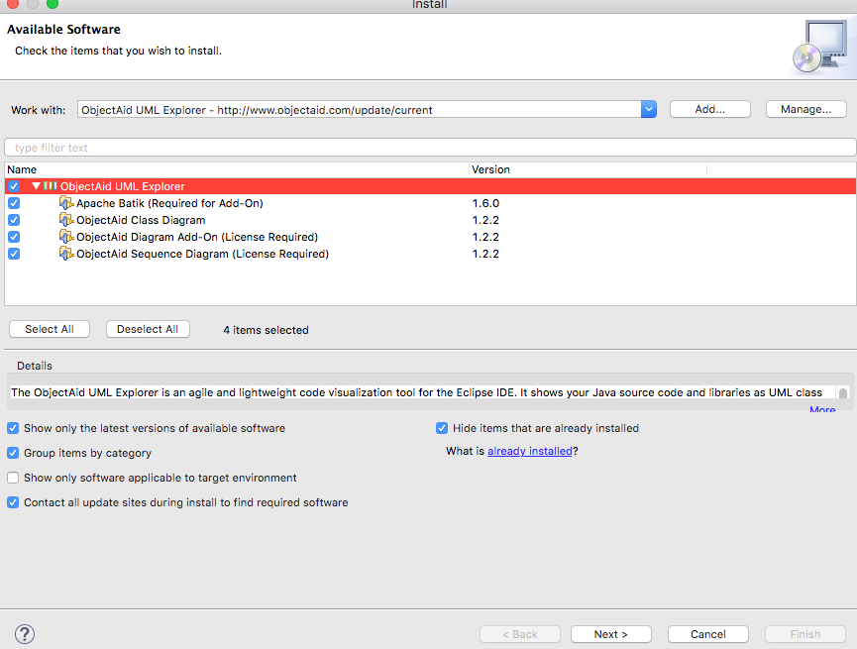
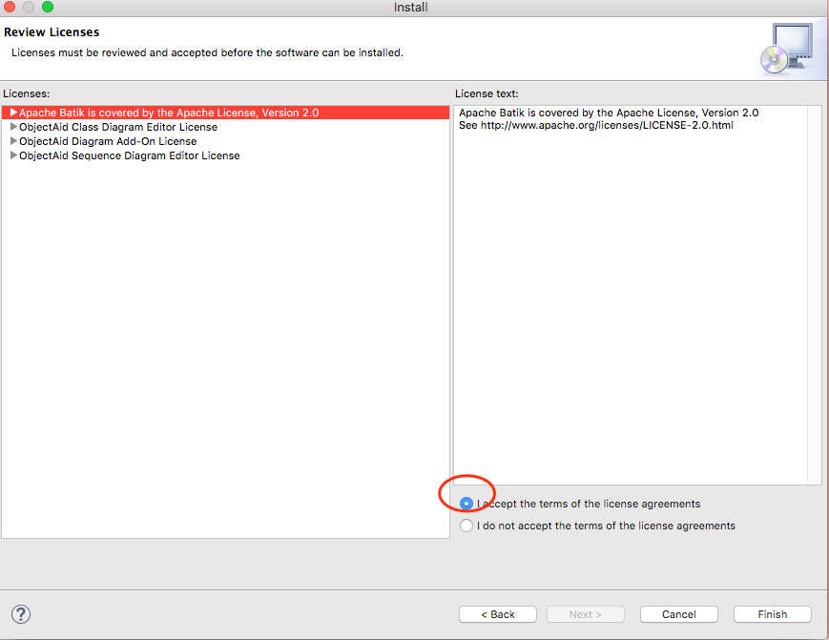
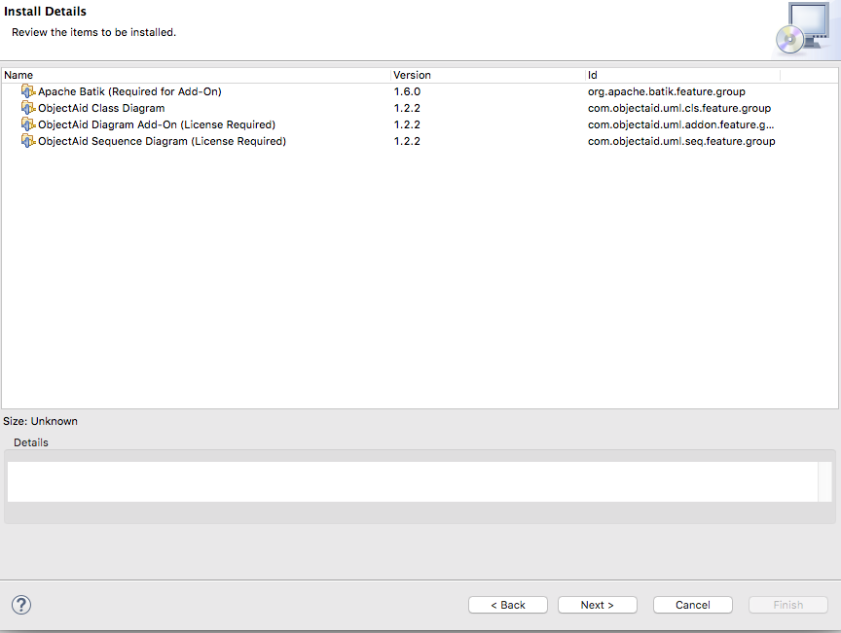
UML类图工具
Eclipse 插件：ObjectAid UML Explorer，可以自动生成类图
SCU_314064030 面向对象程序设计导论 © Shuhua Ruan

Slide 47
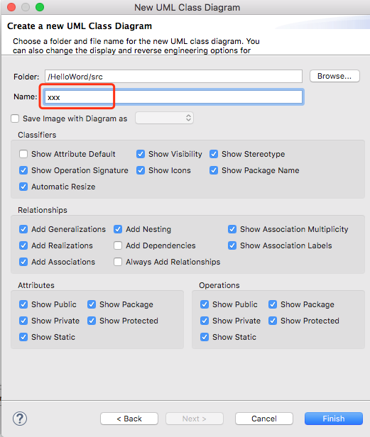
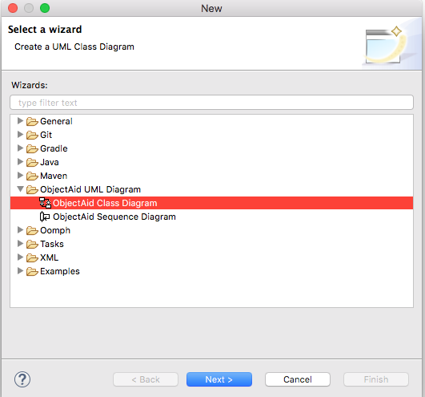
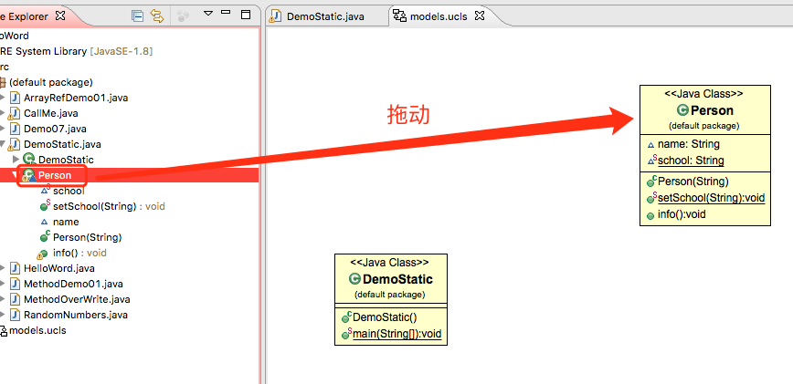
UML类图工具
Eclipse 插件：ObjectAid UML Explorer，可以自动生成类图
SCU_314064030 面向对象程序设计导论 © Shuhua Ruan

Slide 48
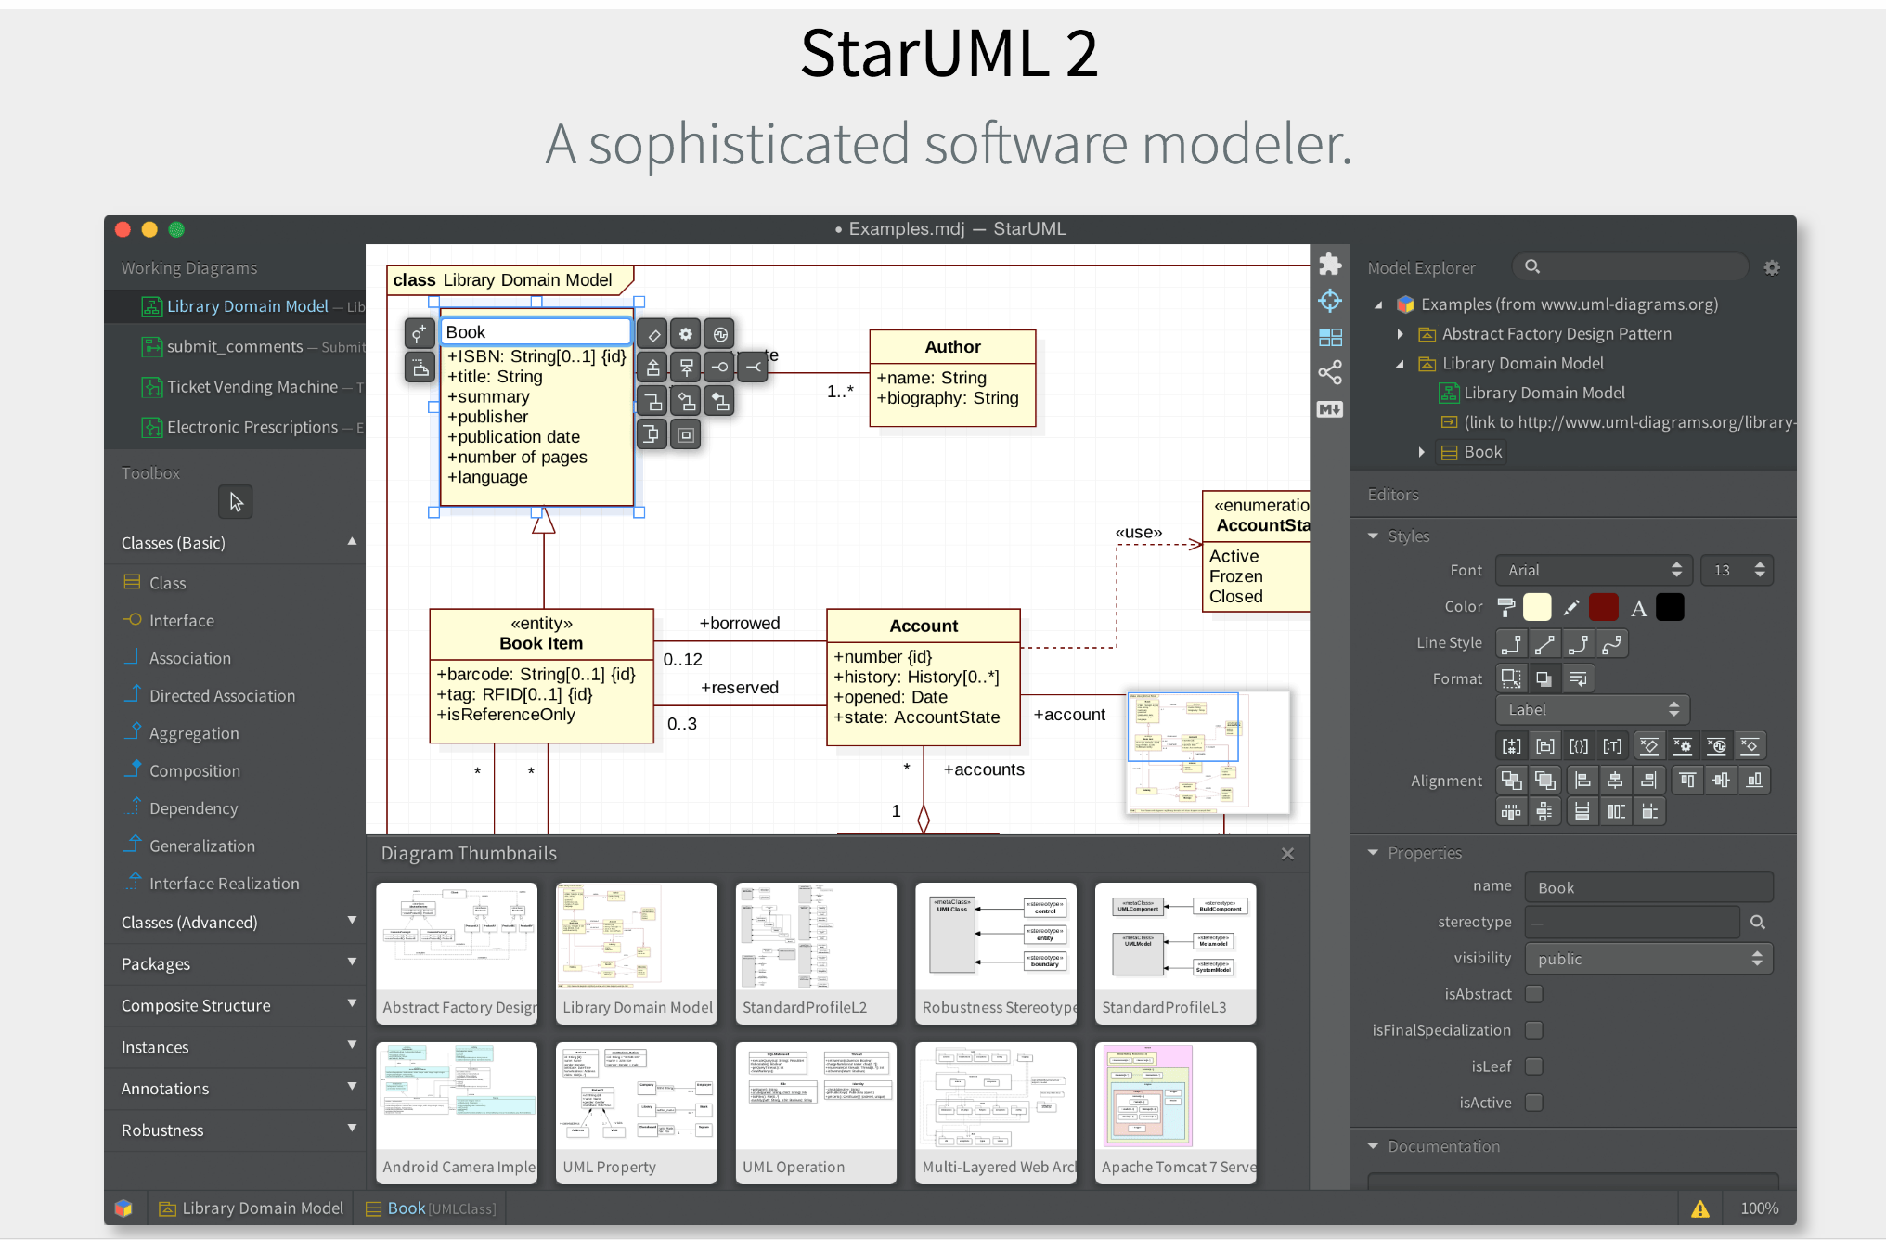
UML类图工具
StarUML
http://staruml.io/
类图设计工具
SCU_314064030 面向对象程序设计导论 © Shuhua Ruan

Slide 49
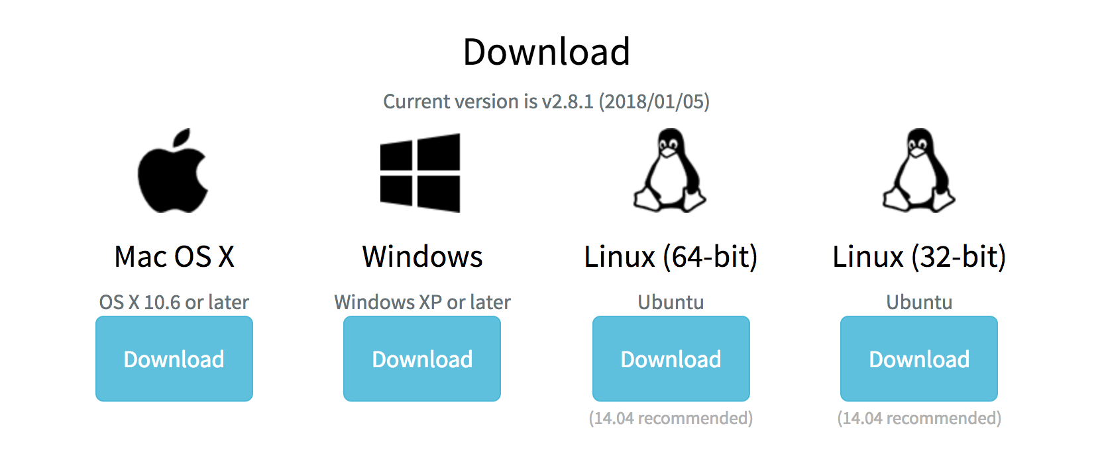
UML类图工具
StarUML，http://staruml.io/，类图设计工具
下载地址：http://staruml.io/download
SCU_314064030 面向对象程序设计导论 © Shuhua Ruan

Slide 50
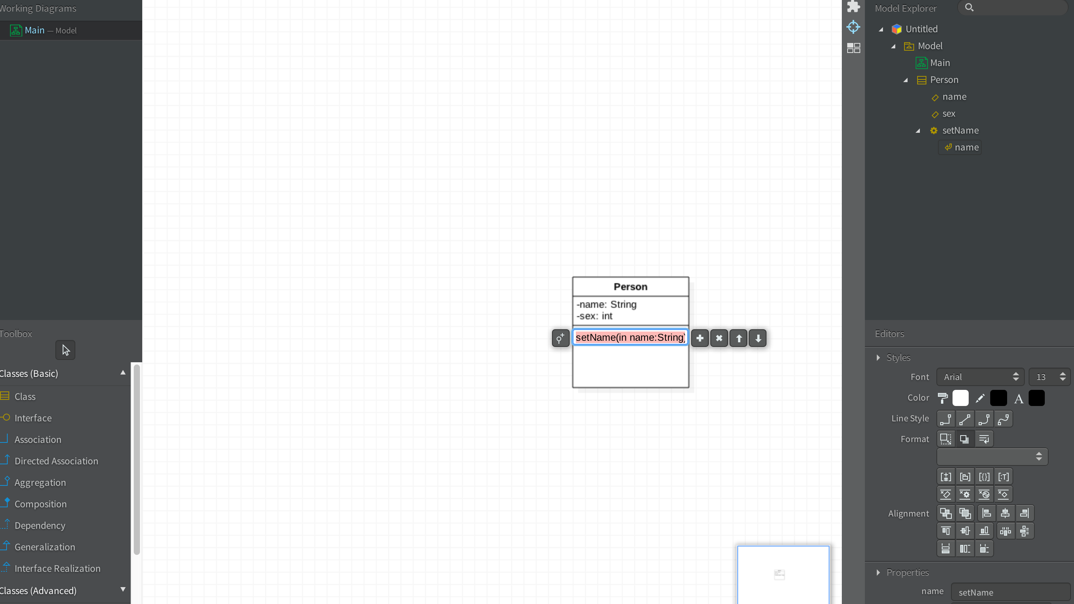
UML类图工具
StarUML
http://staruml.io/
类图设计工具
SCU_314064030 面向对象程序设计导论 © Shuhua Ruan

Slide 51
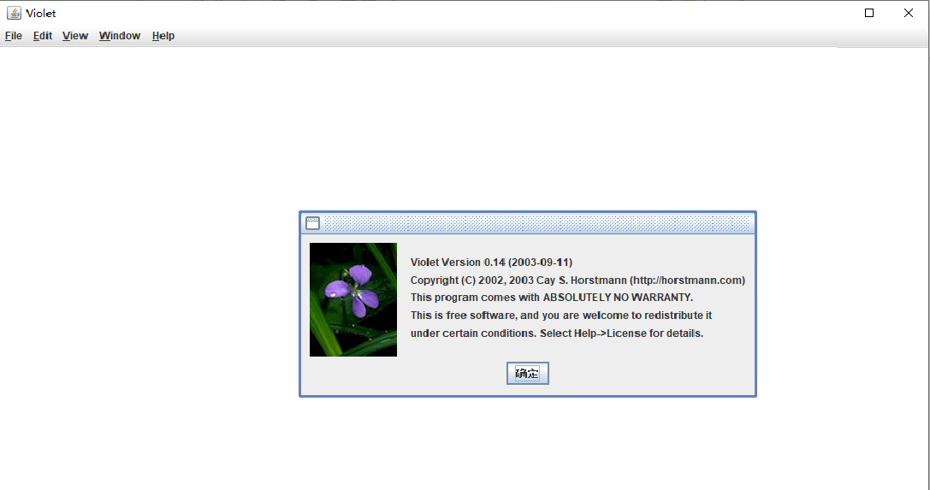
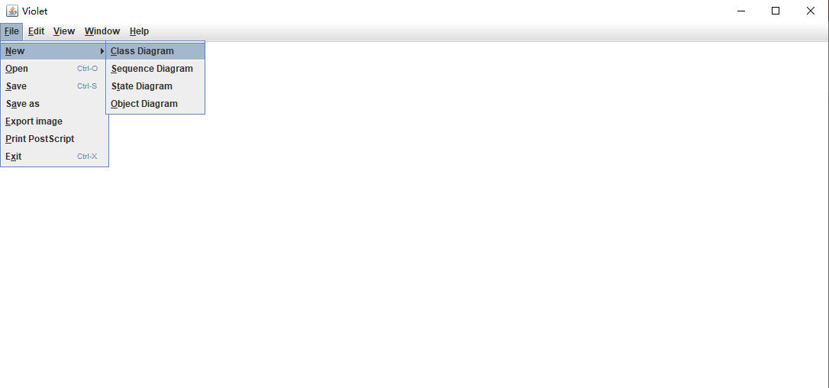
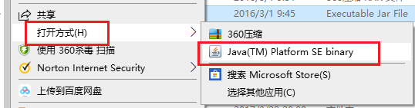
UML类图工具
类图设计小工具 violet.jar，资源可从群文件下载
注意配置好JDK环境变量，点击鼠标右键选择打开方式
SCU_314064030 面向对象程序设计导论 © Shuhua Ruan

Slide 52
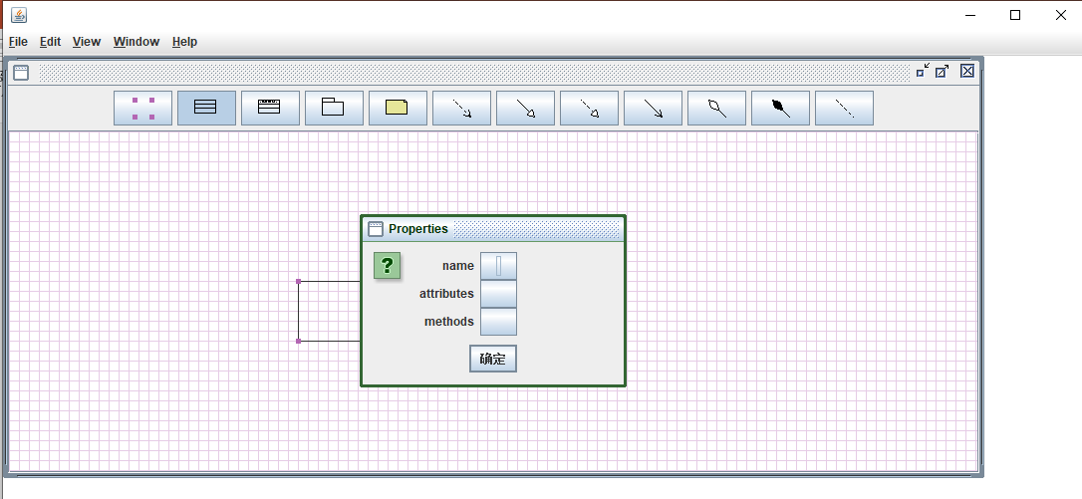
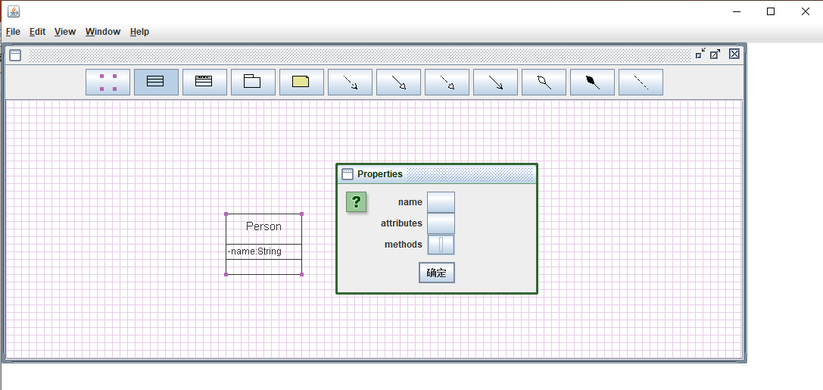
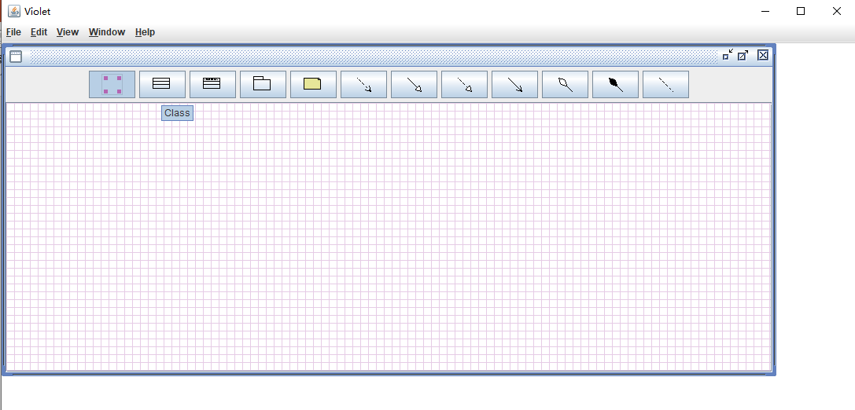
UML类图工具
类图设计小工具 violet.jar，资源可从群文件下载
SCU_314064030 面向对象程序设计导论 © Shuhua Ruan

Slide 53
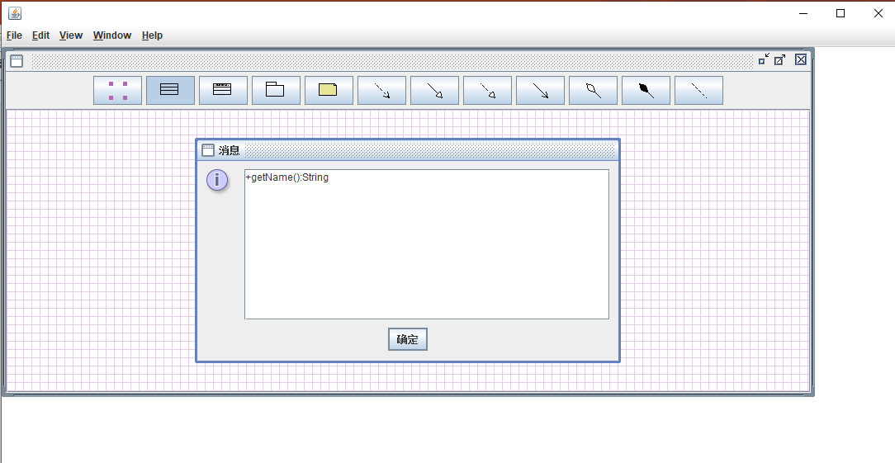
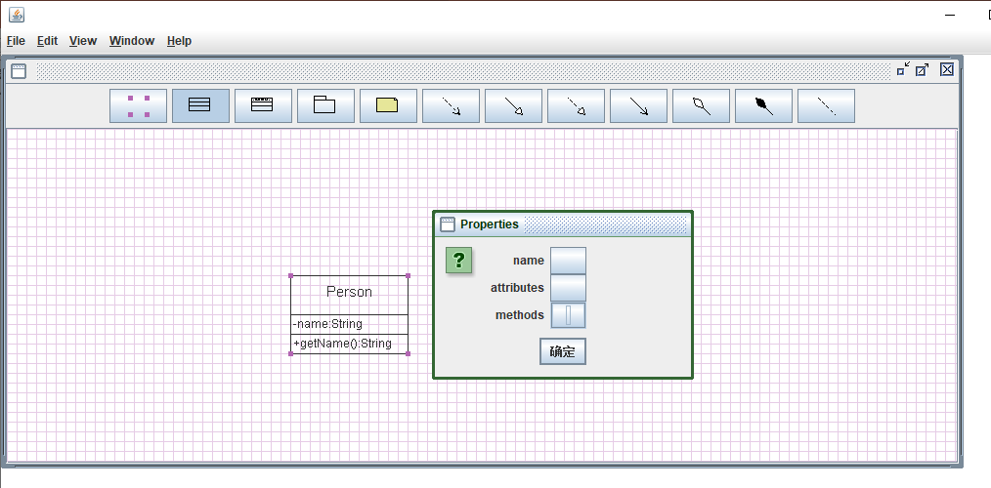
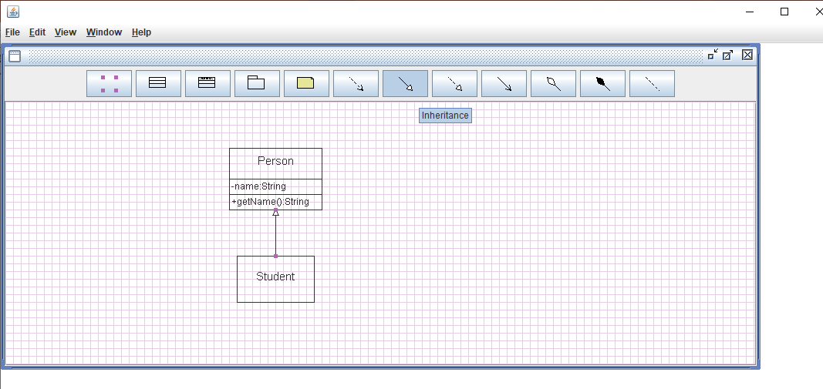
UML类图工具
类图设计小工具 violet.jar，资源可从群文件下载
SCU_314064030 面向对象程序设计导论 © Shuhua Ruan

Slide 54
课 堂 实 践

Slide 55
课堂实践
题目1：编写一个程序，统计并输出一个给定的字符串中大写字母的数量、小写字母的数量以及非英文字母的数量。
默认字符串： ABAabb$&^$#BAAb898B#@%aa
题目2：编写一个程序，接收用户输入的字符串，统计并输出该字符串中的数字(0-9)和字母(a-Z)的数量。
例如运行： java StringProcessing “234#$$WDde3d3s4dd2”
输出结果： 字母数量：8个 数字数量：7
SCU_ 314064030 面向对象程序设计导论 © Shuhua Ruan
Notes:
OOP中所有内容都被归类为可持续的“对象”

Slide 56
面向对象与面向过程
面向对象三大特征
包/类的使用
对象的创建及使用
常用类使用
UML类图
小结
SCU_ 314064030 面向对象程序设计导论 © Shuhua Ruan

Slide 57
知识推荐
时间管理
书籍： 小强升职记
SCU_ 314064030 面向对象程序设计导论 © Shuhua Ruan

